Slide 1
?

Slide 2
قیمت سکه (امامی)
انس طلای جهانی
دلار تک‌قیمتی
شاخص کل بورس
حفظ شوند قبل هر جلسه
Source :
tgju.org

Slide 3
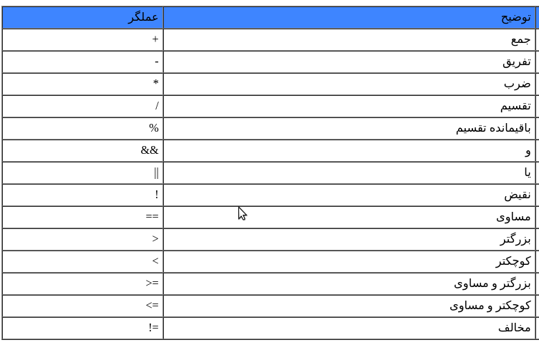
برنامه نویسی در سایت مدیریت فناوری
عملگرها‌ ( and و or "&&" , "||" )
برنامه قرار است true و false برگرداند
for برای بررسی تمامی سهم ها نزنید!! خود کد شما در یک حلقه قرار دارد که برای هر سهم اجرا می‌شود.

Slide 4
آرایه

Slide 5
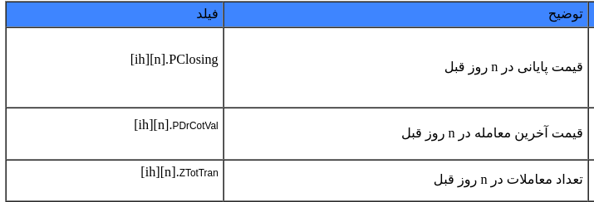
آرایه

Slide 6
چند مثال

Slide 7
False - True - Condition

Slide 8

اهمیت افزایش حجم

Slide 9

اهمیت افزایش قیمت

Slide 10

اهمیت نقدشوندگی بالا

Slide 11
تمرین دوم
http://www.tsetmc.com/Site.aspx?ParTree=151715

Slide 12
موفق باشید

